Slide 1
KAC Quiz System
화면별 스크린샷 가이드
총 13개 화면 | OX · 4지선다 · 이미지 퀴즈 유형 포함
2026.03.24

Slide 2
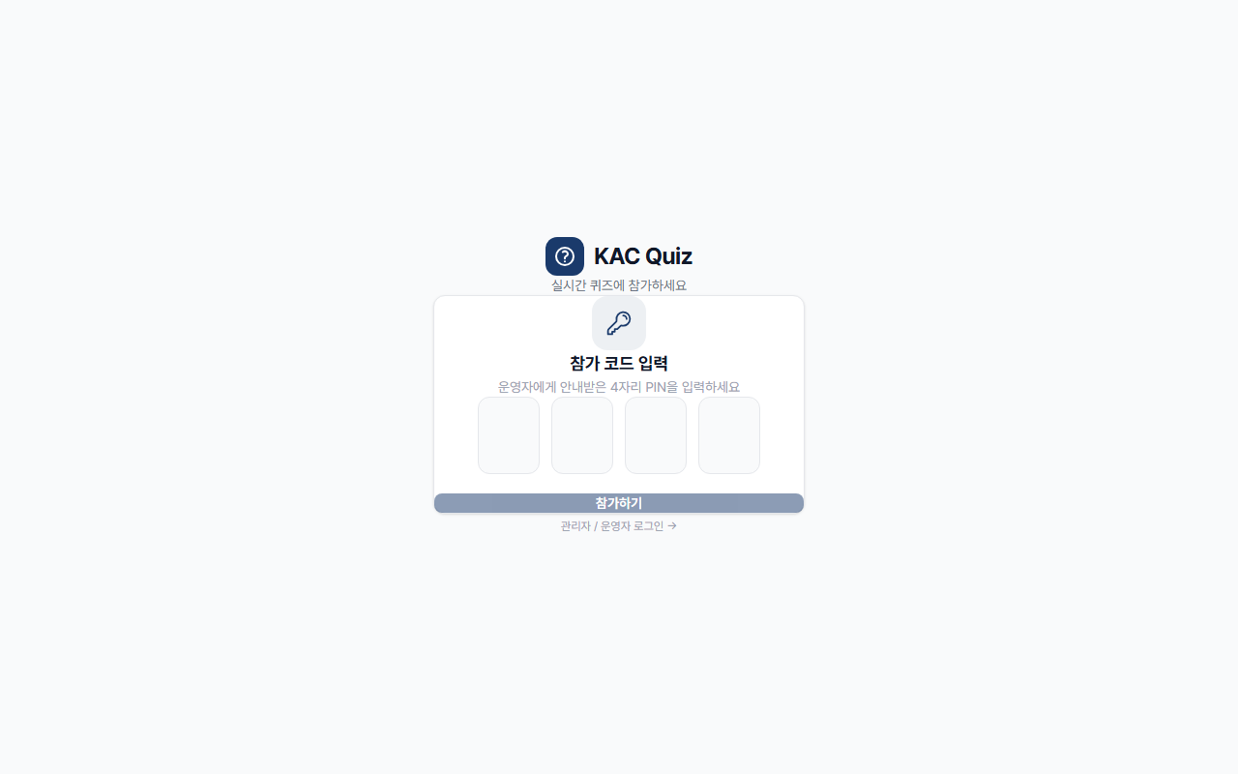
1
참가자 입장 화면
참가자가 PIN 코드를 입력하여 퀴즈에 참가하는 메인 화면입니다.
QR코드 스캔 또는 4자리 PIN 입력으로 참가할 수 있습니다.
1 / 13

Slide 3
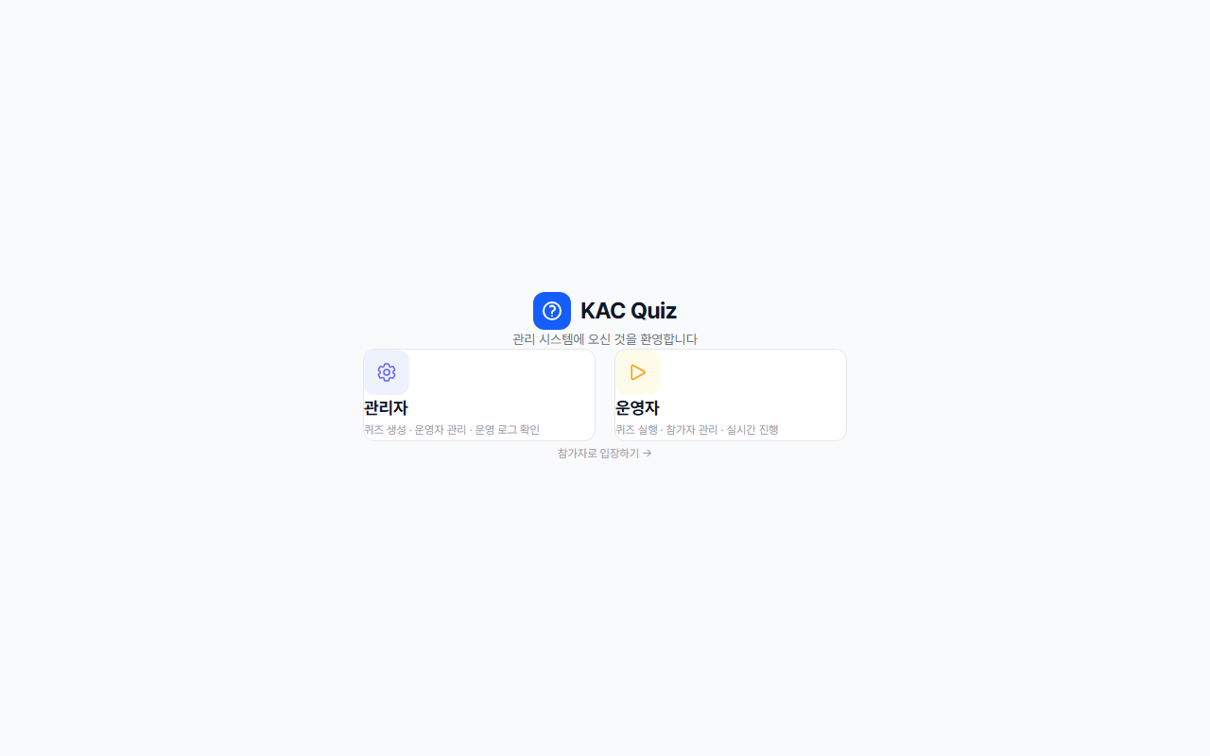
2
관리자 / 운영자 로그인 선택
관리자(퀴즈 생성·관리)와 운영자(퀴즈 실행·진행) 역할을 선택하는 화면입니다.
2 / 13

Slide 4
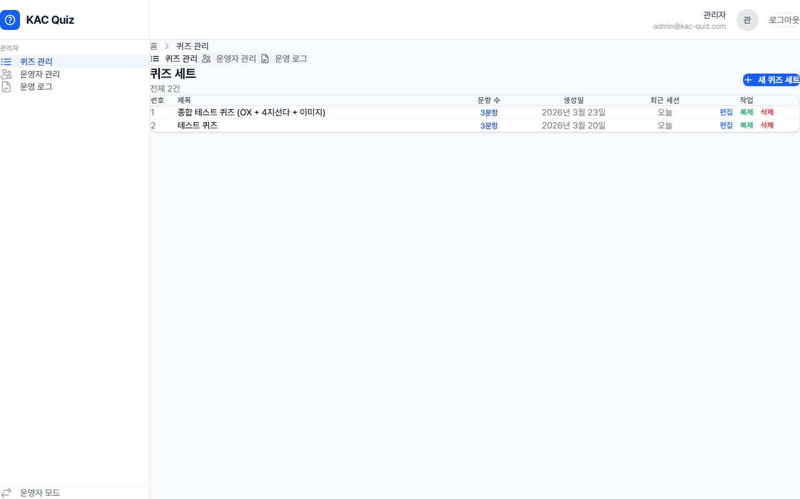
3
관리자 — 퀴즈 세트 목록
생성된 퀴즈 세트를 관리하는 관리자 대시보드입니다.
퀴즈 편집, 복제, 삭제 및 새 퀴즈 세트 생성이 가능합니다.
3 / 13

Slide 5
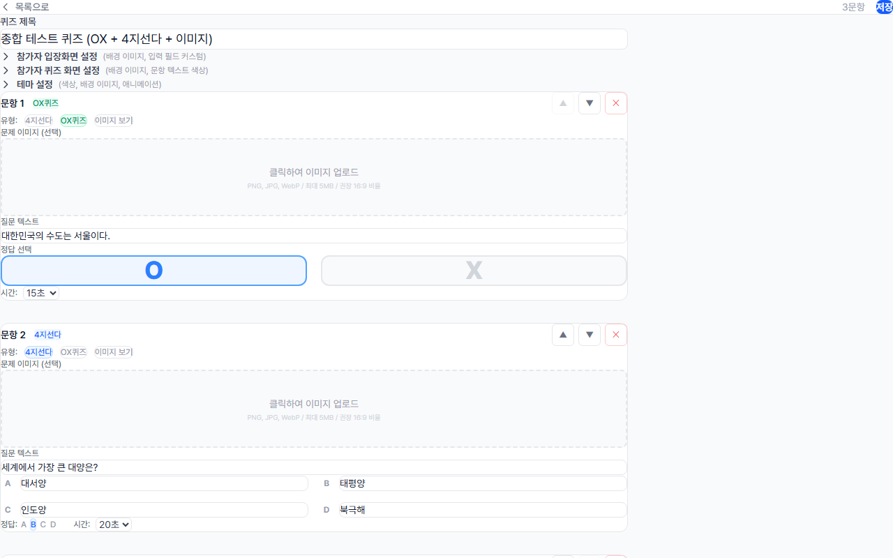
4
관리자 — 퀴즈 편집기
문항 유형(OX/4지선다/이미지), 질문 텍스트, 정답, 제한시간을 설정합니다.
참가자 화면 배경/텍스트 색상 커스터마이징도 가능합니다.
4 / 13

Slide 6
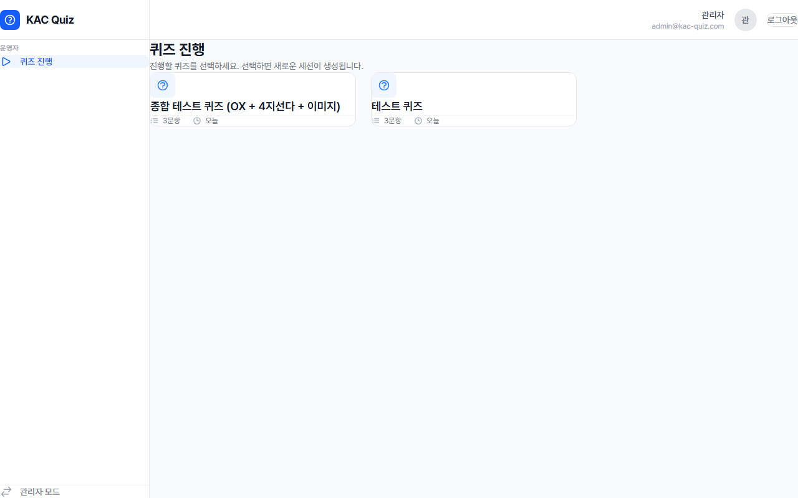
5
운영자 — 퀴즈 선택
진행할 퀴즈를 선택하면 새로운 세션이 자동 생성됩니다.
생성된 세션에는 고유 PIN 코드가 부여됩니다.
5 / 13

Slide 7
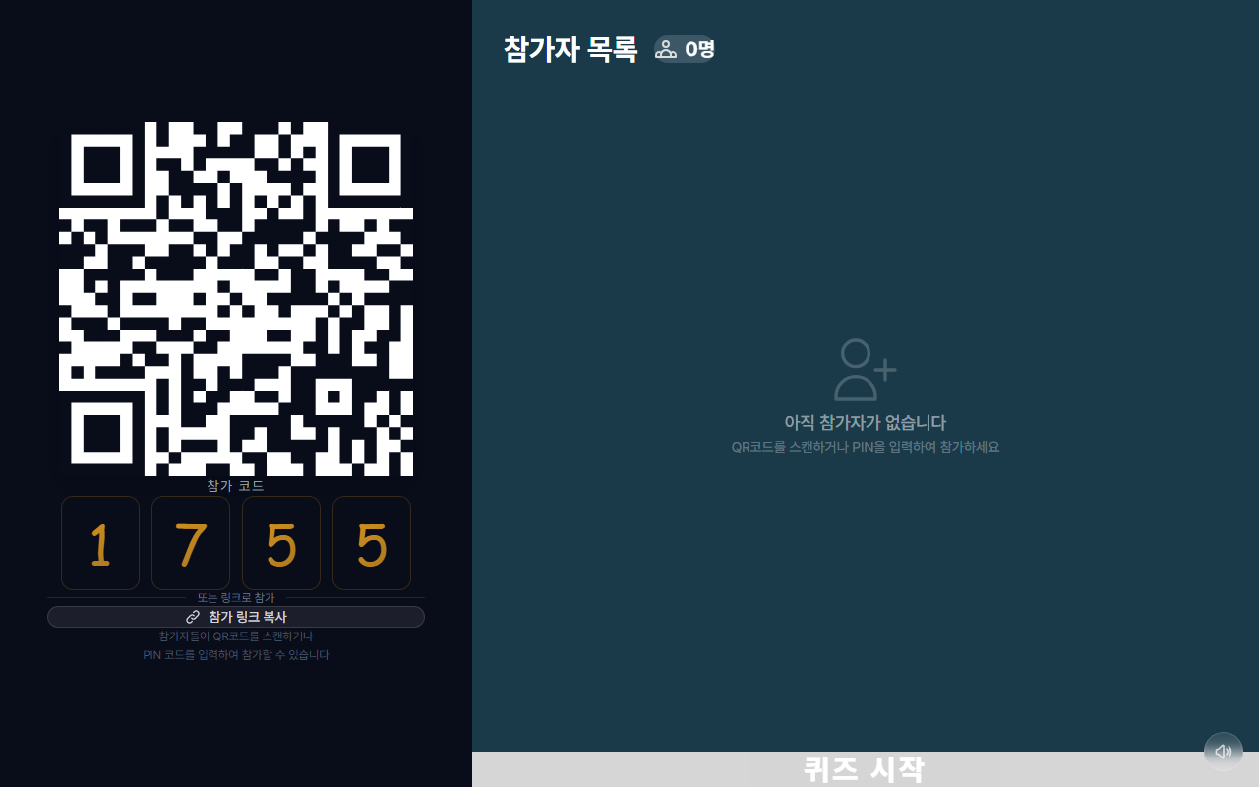
6
운영자 — 로비 (대기 화면)
QR코드와 PIN 코드가 표시되며, 참가자 입장을 실시간으로 확인합니다.
모든 참가자가 입장하면 '퀴즈 시작' 버튼을 클릭합니다.
6 / 13

Slide 8
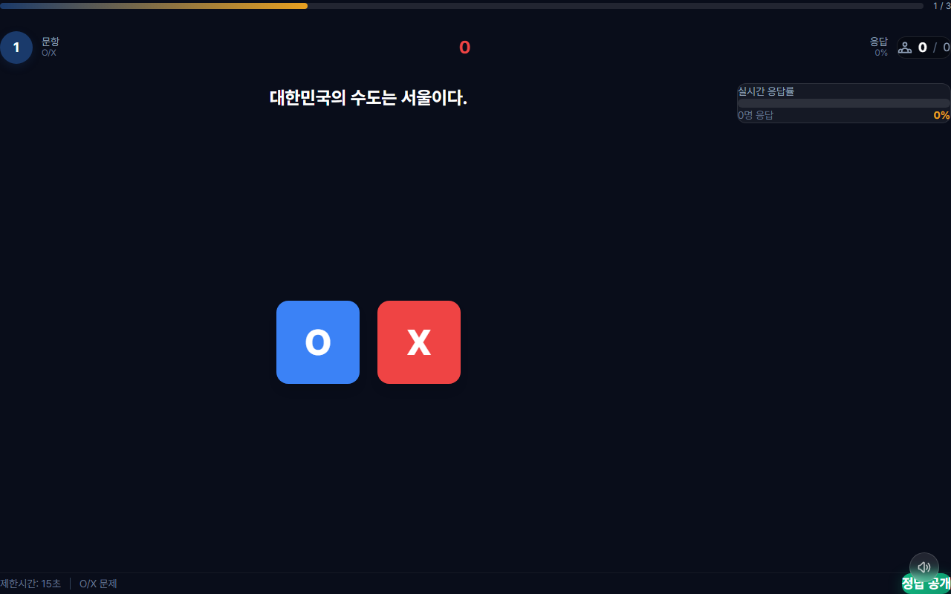
7
퀴즈 진행 — OX 문제
O/X 유형의 문제입니다. 타이머가 카운트다운되며,
실시간 응답률과 참가자 수가 표시됩니다.
7 / 13

Slide 9
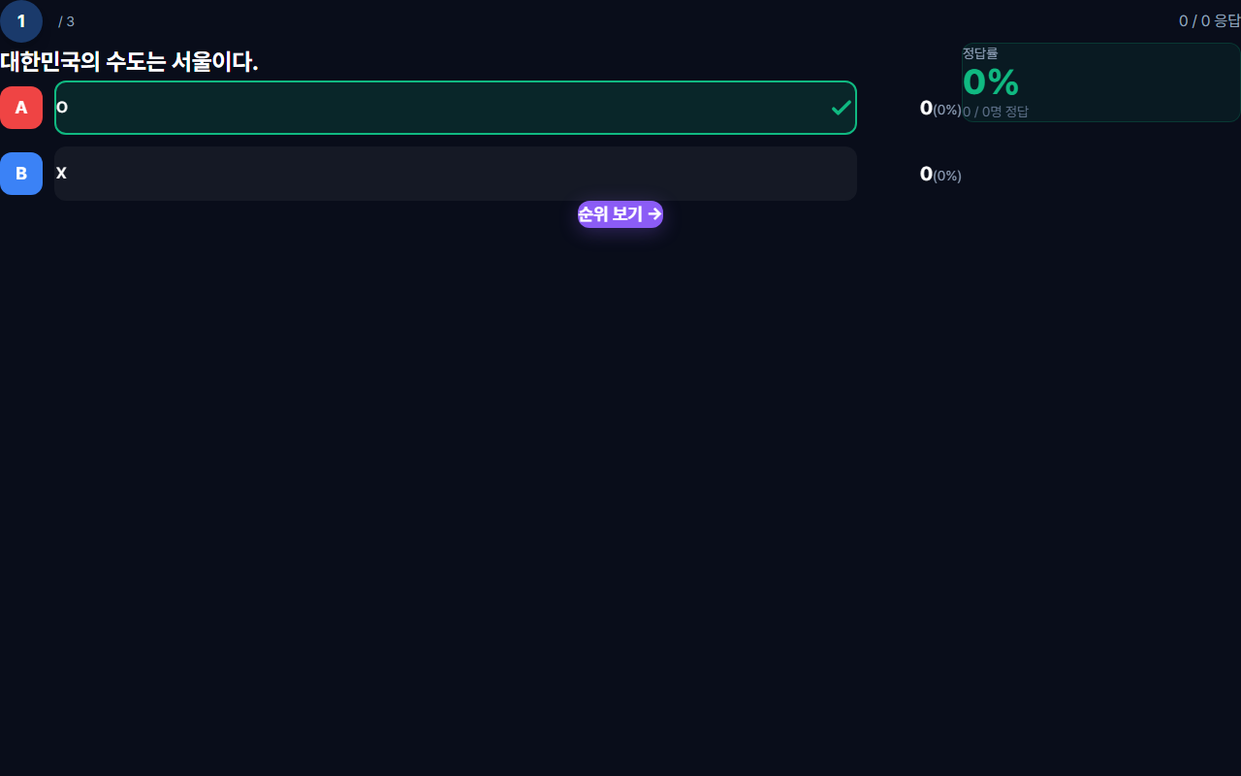
8
정답 공개 — OX 문제
정답이 체크마크로 표시되고, 각 선택지별 응답 수와 비율이
바 차트로 나타납니다. 정답률도 함께 표시됩니다.
8 / 13

Slide 10
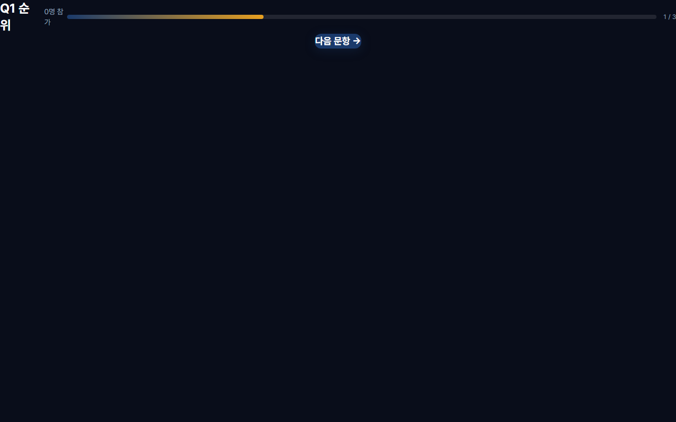
9
순위 화면
각 문항 종료 후 참가자 순위가 표시됩니다.
점수 변동과 순위 변화를 실시간으로 확인할 수 있습니다.
9 / 13

Slide 11
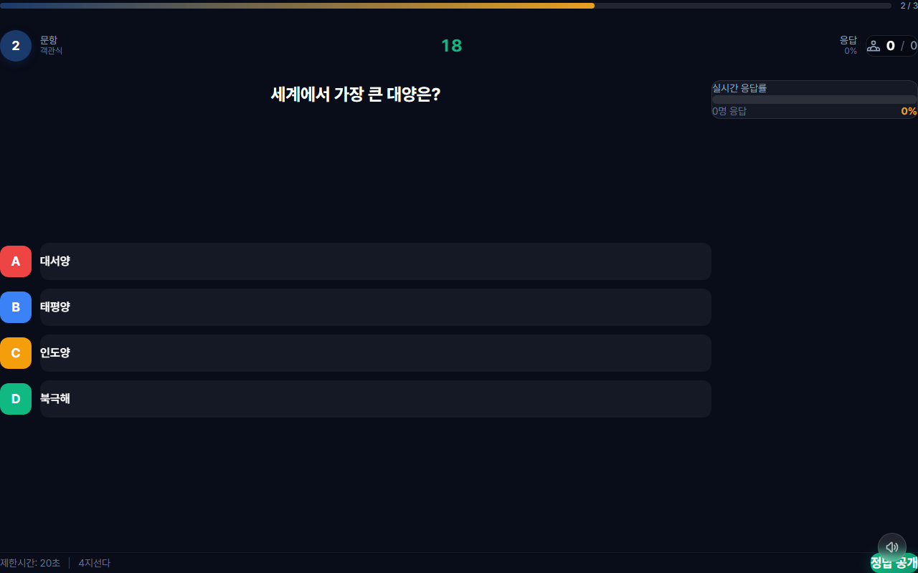
10
퀴즈 진행 — 4지선다 문제
A/B/C/D 4개 선택지가 컬러 코드로 구분됩니다.
타이머와 실시간 응답률이 함께 표시됩니다.
10 / 13

Slide 12
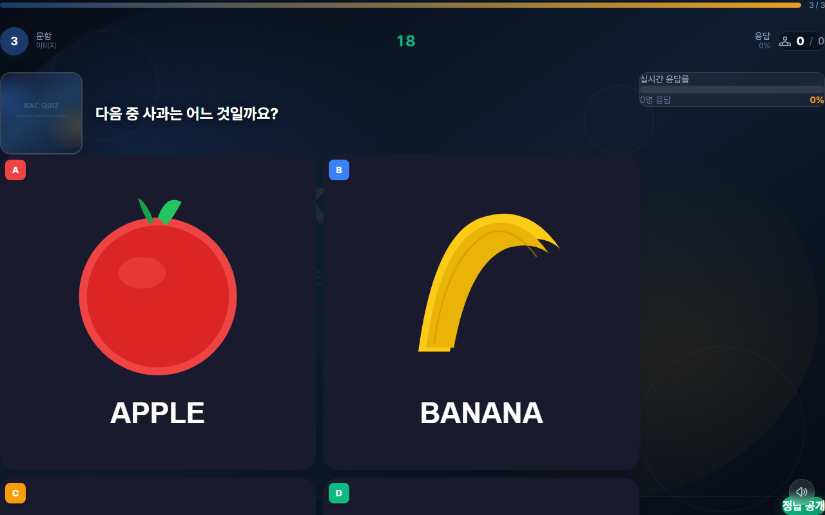
11
퀴즈 진행 — 이미지 문제
이미지 기반 선택 문제입니다. 2x2 그리드로 이미지 옵션이 배치되며,
문제 이미지가 배경에 반투명 오버레이로 표시됩니다.
11 / 13

Slide 13
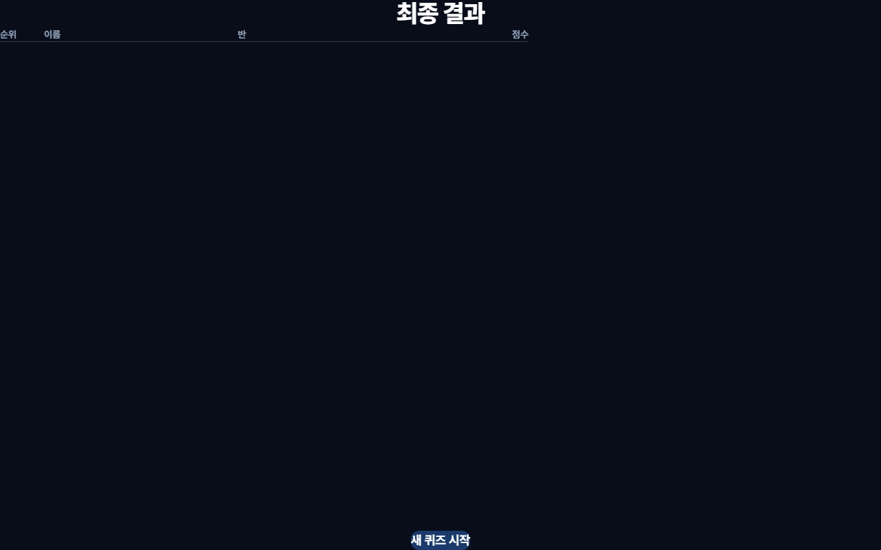
12
최종 결과
모든 문항이 끝난 후 최종 순위가 표시됩니다.
순위, 이름, 반, 점수가 테이블 형태로 정리됩니다.
12 / 13

Slide 14
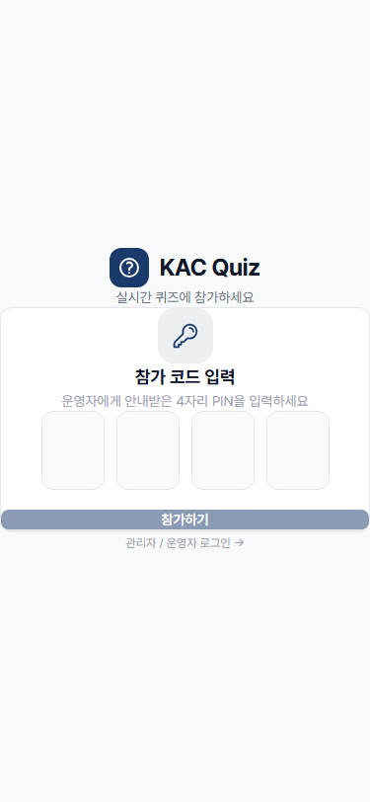
13
참가자 모바일 화면
모바일 기기에서의 참가자 입장 화면입니다.
반응형 디자인으로 모바일에서도 최적화된 UI를 제공합니다.
13 / 13

